Slide 1
2025
DESTEK YÖNETİM SİSTEMİ
(DYS)
DYS
Sekretaryası

Slide 2
DESTEK YÖNETİM SİSTEMİ (DYS)
Gelişim Süreci
Destek Bileşenleri
Paydaşlar
Entegrasyon Noktaları

Slide 3

DYS Nedir?
Bakanlığımızca yürütülen İhracat Destekleri, Dahilde İşleme Rejimi, Hariçte İşleme Rejimi ve Vergi-Resim-Harç İstisna Belgesi uygulamalarına yönelik başvuru ve değerlendirme süreçleri ile Belgeli/Belgesiz İhracat Kredilerine yönelik sorgu ve şerh düşüm işlemlerinin ortak bir organizasyon ve künye yapısı üzerinden yapılmasını sağlayan, e-devlete ve MERSİS’e entegre, Bakanlığımızın son yıllardaki önemli dijital dönüşüm projelerinden biridir.
Sisteme e-devlet (www.turkiye.gov.tr) üzerinden erişim sağlanmakta olup, kayıt işlemleri İhracatçı Birlikleri tarafından yürütülmektedir.
Sistem Bakanlık Merkez Teşkilatı, Yurt Dışı Temsilcilikler, Bölge Müdürlükleri, İhracatçı Birlikleri, TCMB, Bankalar, Şirketler ve İşbirliği Kuruluşları olmak üzere çok sayıda paydaş tarafından verilen yetkiler çerçevesinde kullanılmaktadır.

Slide 4



DYS Gelişim Süreci - Amaç
Tüm destekleri ortak bir yapı üzerinden takip etmek,
Fiziksel veya KEP üzerinden başvuru iletim süreçlerini sonlandırmak,
İhtiyaç duyulan veya zorunlu olan dış ve iç web servis entegrasyonlarını merkezi bir sistem üzerinden sağlamak,
Tüm destekleri tek yerden raporlamak,
Yararlanıcıların başvurularını ve tahakkuk süreçlerini anlık takip etmesini sağlamak,
Belgelere uygulanan istisna ve şerh işlemlerinde fiziksel evrakı ortadan kaldırmak.

Slide 5










Destek Bileşenleri
1 Ocak 2020
1 Ekim 2020
1 Ocak 2021
19 Eylül 2022
1 Mart 2024
Yararlanıcı Kayıt İşlemleri
Hariçte İşleme Rejimi
(HİR)
İhracat Destekleri
Tarımsal İadeler
Tahakkuk
Dahilde İşleme Rejimi
(DİR)
Marka ve TURQUALITY ®
Programı
1 Ocak 2020
1 Aralık 2020
25 Nisan 2022
1 Kasım 2023
2025
Belgesiz
İhracat Kredileri
(Beyanname Şerh)
Vergi, Resim, Harç İstisna Belgeleri
(VRHİB)
Belgeli İhracat Kredileri
(VRHİB İstisnaları)
TURQUALITY ®
Tanıtım Projeleri
Hizmet Destekleri
E-İhracat Destekleri
Hususi Pasaport
Serbest Bölge Destekleri
Yerli Tedarik Sistemi (YTS)
50Bin
265
Kayıtlı Yararlanıcı Sayısı (2025)
Şirket
İşbirliği Kuruluşu

Slide 6
DESTEK YÖNETİM SİSTEMİ (DYS)
DYS Mevzuatı
Bilgi Kaynakları
Yararlanıcı Kayıt İşlemleri

Slide 7
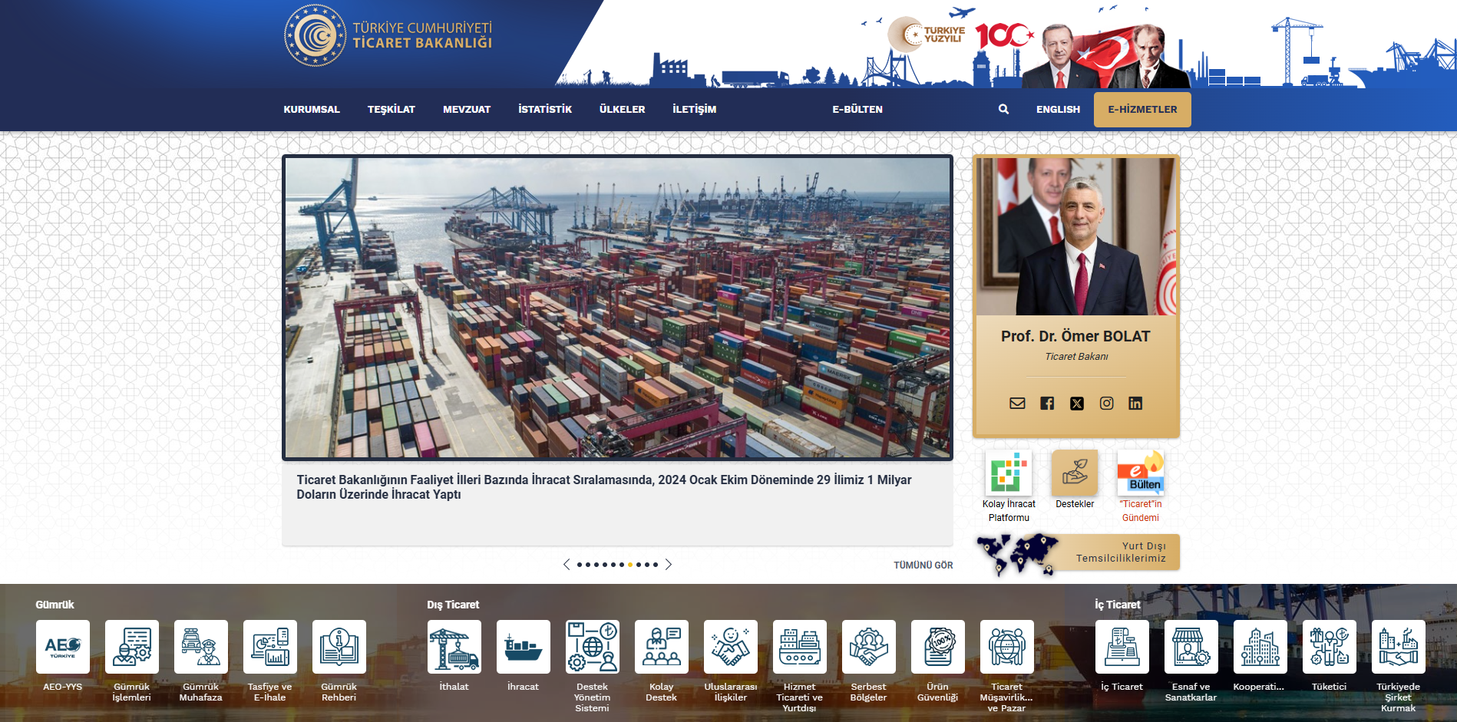
DYS Mevzuatı ve Bilgi Kaynakları
www.ticaret.gov.tr
Notes:
DYS’de yer alan bileşenlere yönelik duyurular, kılavuzlar ve başvuru için gerekli bilgi ve bilgilere Bakanlığımız web portalı üzerinden DESTEK YÖNETİM SİSTEMİ linki aracılığıyla erişilebilmektedir.

Slide 8
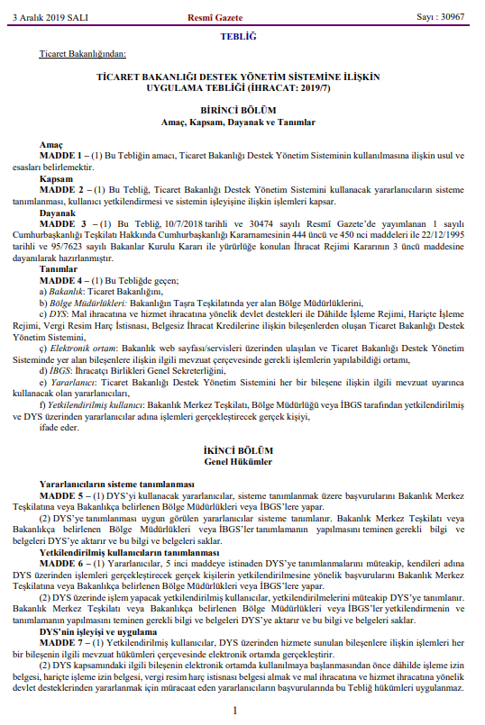
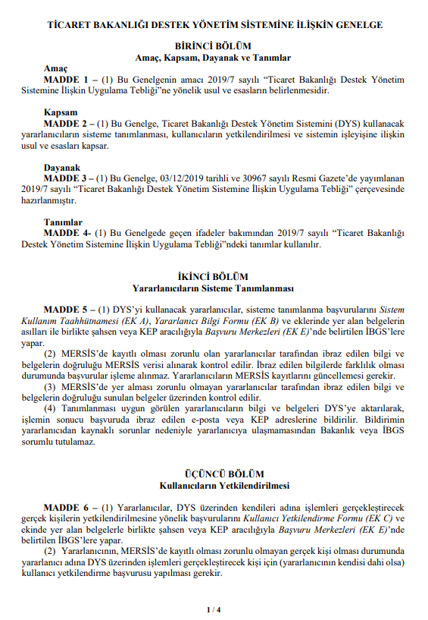
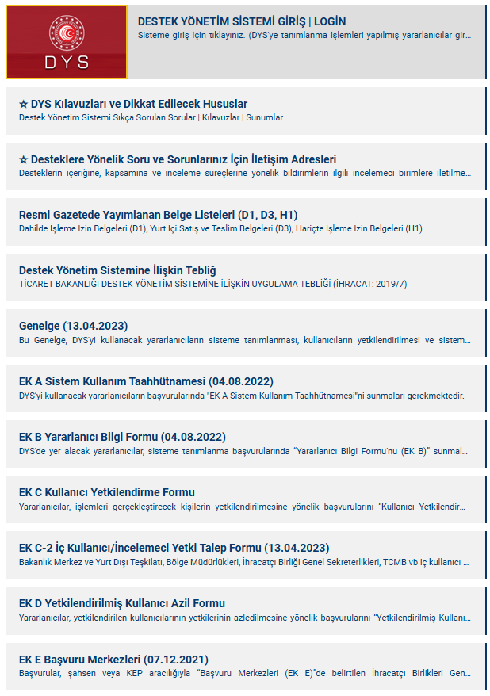
DYS Mevzuatı ve Bilgi Kaynakları
Notes:
DYS’de yer alan bileşenlere yönelik duyurular, kılavuzlar ve başvuru için gerekli bilgi ve bilgilere Bakanlığımız web portalı üzerinden DESTEK YÖNETİM SİSTEMİ linki aracılığıyla erişilebilmektedir.

Slide 9
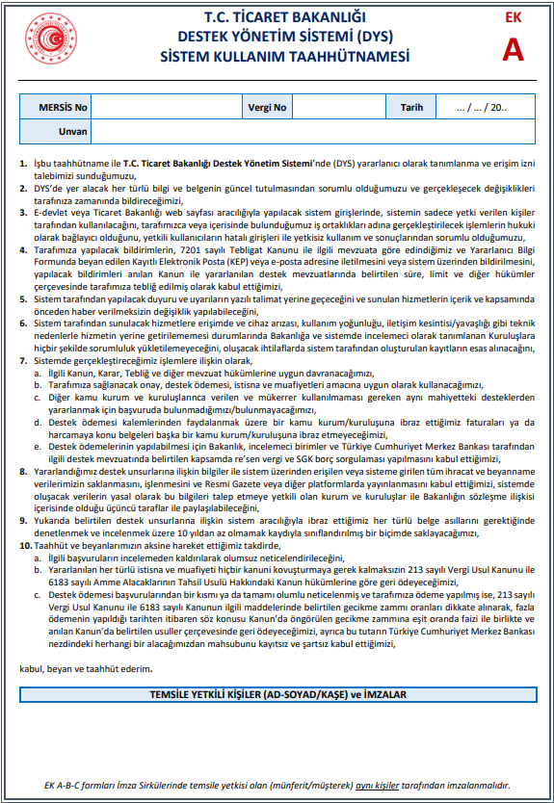
EK A – Taahhütname
Taahhütname, sistem kullanımına ilişkin beyan ve kabul hususlarını içeren belgedir.
Her destek başvurusunda tekrar tekrar sunulmayacaktır.
İmza Sirküleri değiştiğinde yenilenmelidir.
Güncel tutulması yararlanıcının sorumluluğundadır.
Belgede yazan hususlarda yararlanıcıyı taahhüt altına sokmaya münferit/müşterek yetkisi olan kişiler tarafından imzalanmalıdır.

Slide 10
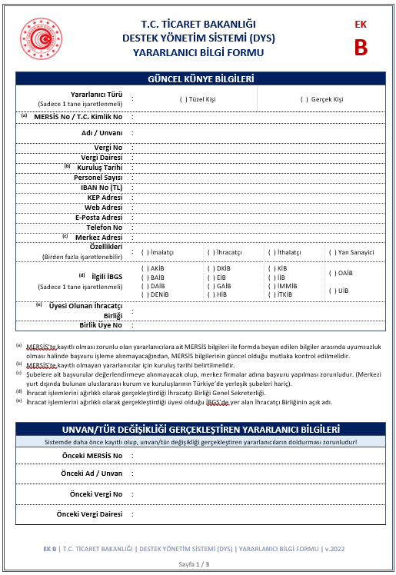
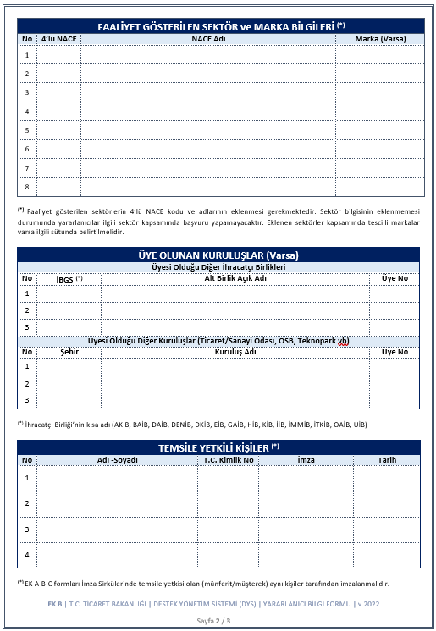
EK B – Yararlanıcı Bilgi Formu
Yararlanıcı künyesinin oluşmasına esas olan belgedir.
NACE Kodlarının eksiksiz olması ve MERSİS’te güncel olması önemlidir.
Veriler MERSİS üzerinden doğrulanır.
Güncel tutulması yararlanıcının sorumluluğundadır.
EK-A’da (Taahhütname) yazan hususlarda yararlanıcıyı taahhüt altına sokmaya münferit/müşterek yetkisi olan kişiler tarafından imzalanmalıdır.
ŞUBE’lerin kayıtları yapılmaz!

Slide 11
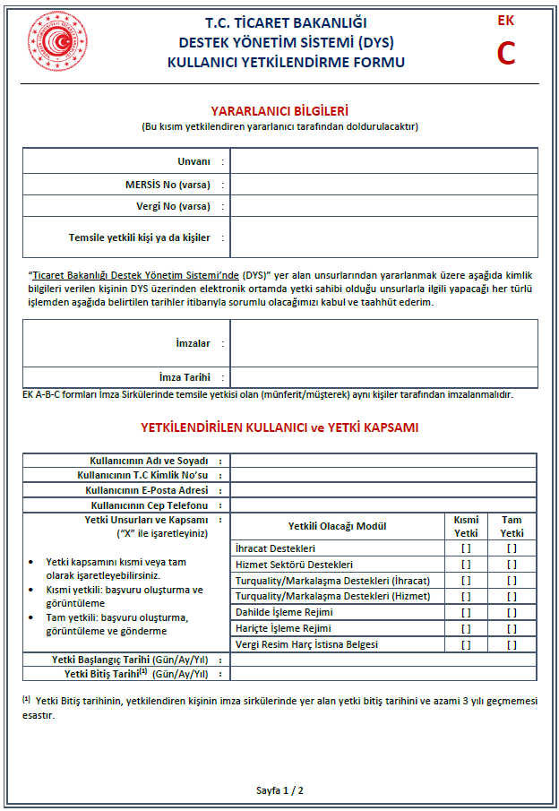
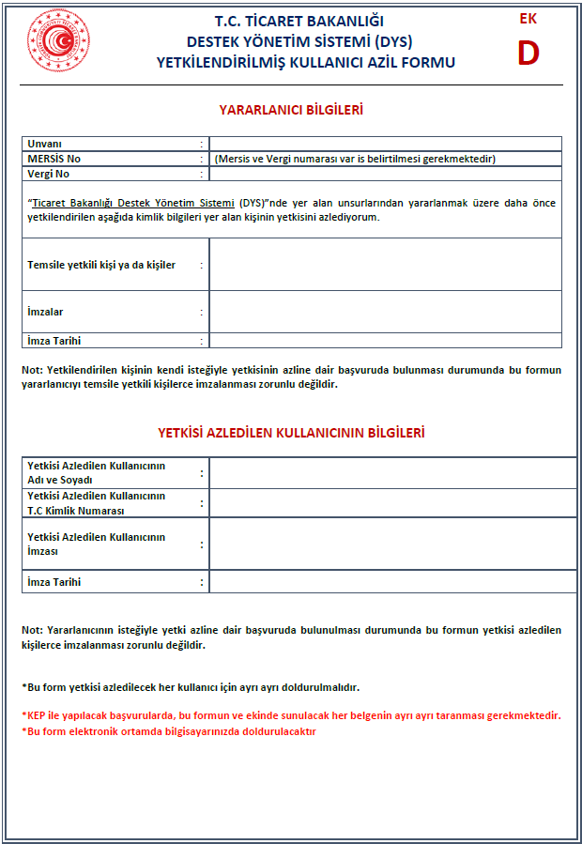
EK C ve D – Yetkilendirme ve Azil
Yararlanıcıların kendileri adına sistemi kullanacak ve başvuru işlemlerini gerçekleştirecek kişileri yetkilendirmesi (EK C) veya azletmesi (EK D) gerekir.
Yetkilendirilmesi talep edilen kişi; yararlanıcı bünyesinde çalışıyor ise çalıştığını gösterir son aya ait SGK belgesi sunulması, yararlanıcı bünyesinde çalışmıyor ise (danışman vb) EK C’nin noterde onaylatılarak sunulması gerekir.
EK-A’da yazan hususlarda yararlanıcıyı taahhüt altına sokmaya münferit/müşterek yetkisi olan kişiler tarafından imzalanmalıdır.
Yetkilendirilen kişinin kendi isteğiyle yetkisinin azline dair başvuruda bulunması durumunda formun, yararlanıcıyı temsile yetkili kişilerce imzalanması zorunlu değildir.
Yararlanıcının isteğiyle yetki azline dair başvuruda bulunulması durumunda formun, yetkisi azledilen kişilerce imzalanması zorunlu değildir.
Kısıtlı Yetkililer, Yararlanıcı adına taslakları oluşturup başvuru içeriklerini yönetebilir, ancak başvuruları gönderme yetkisi yoktur.
Tam Yetkililer, Yararlanıcı adına taslakları oluşturup başvuru içeriklerini yönetebilir, başvuruları gönderme yetkisi vardır.

Slide 12
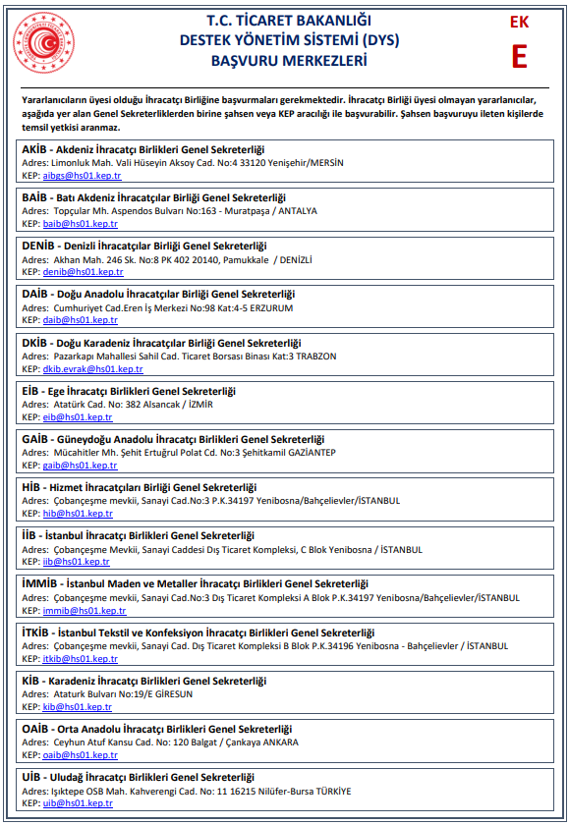
EK E – Kayıt Başvuru Merkezleri
İhracatçı Birlikleri kullanıcılarına yönelik yararlanıcı ve incelemeci (iç kullanıcı) kayıt işlemleri DYS Sekretaryası tarafından, diğer tüm işbirliği kuruluşları ve firmalara yönelik kayıt işlemleri ise İhracatçı Birlikleri Genel Sekreterlikleri (İBGS) tarafından yapılmaktadır.
İBGS’ler tarafından yapılacak işlemler için Bakanlığa evrak gönderilmemelidir!
Yararlanıcı kayıt/güncelleme başvuruları Sistem Kullanım Taahhütnamesi (EK A), Yararlanıcı Bilgi Formu (EK B) ve eklerinde yer alan belgelerin asılları ile birlikte şahsen veya KEP aracılığıyla EK E’de belirtilen merkezlere yapılır.
Yararlanıcıların üyesi olduğu İhracatçı Birliğine başvurmaları gerekir. İhracatçı Birliği üyesi olmayan yararlanıcılar, İBGS’lerden birine şahsen veya KEP aracılığı ile başvurabilir. Şahsen başvuruyu ileten kişilerde temsil yetkisi aranmaz.
İhracat ve hizmet destekleri (Teknik Müşavirlik hariç), Marka / TURQUALITY ® programı veya DİR / HİR belge işlemleri için başvuracak yararlanıcıların İhracatçı Birliği kaydı olması zorunludur.

Slide 13


Yararlanıcı Kayıt İşlemleri (Özet)
Tüm belgelerin ayrı ayrı PDF formatında taranması ve Başvuru Merkezlerine şahsen veya KEP üzerinden iletilmesi
EK E
Başvuru
Merkezleri
4
Kullanıcı Yetkilendirme Formu’nun her kullanıcı için ayrı ayrı doldurularak imzalanması
EK C
Kullanıcı Yetkilendirme Formu
3
Yararlanıcı Bilgi Formu’nun eksiksiz doldurulması, ekinde yer alan belgelerin hazırlanması ve imzalanması
EK B
Yararlanıcı
Bilgi Formu
2
Sistem Kullanım Taahhütnamesi’nin
okunarak yetkili kişilerce
imzalanması
1
EK A
Sistem Kullanım
Taahhütnamesi

Slide 14
DESTEK YÖNETİM SİSTEMİ (DYS)
Sistem Erişimi
DYS Arayüzü

Slide 15
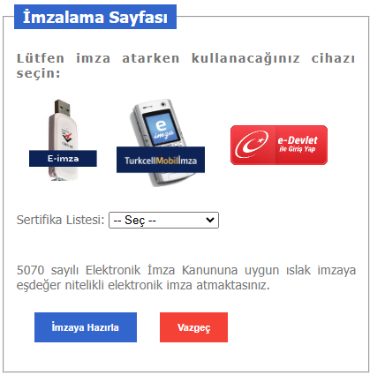
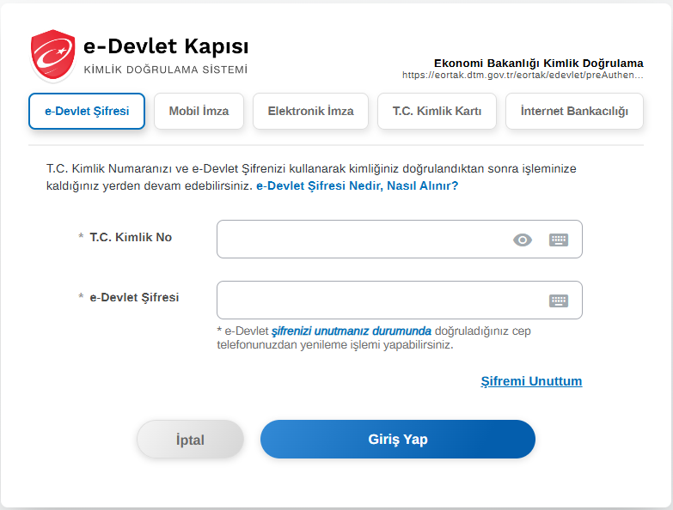
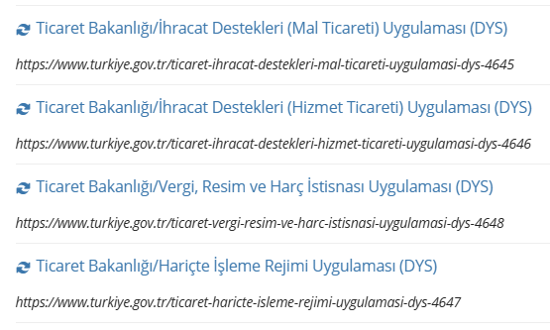
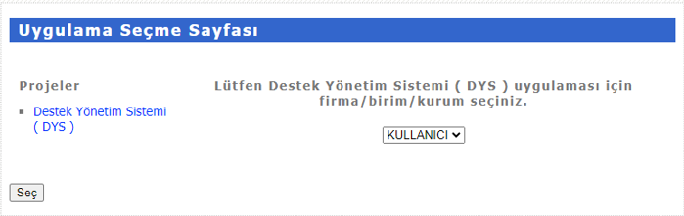
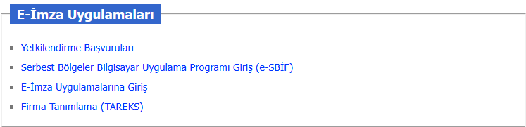
Sistem Erişimi (Login)
dys.ticaret.gov.tr
E-imza ile giriş
E-devlet ile giriş
www.turkiye.gov.tr
Sol bölümde yer alan bağlantılardan biri ile uygulama sayfasına erişim yapıldıktan sonra, E-imza veya E-devlet seçeneklerinden biri ile login olabilirsiniz. Kaydınız yapılmış ise uygulama seçme sayfasında aşağıda görüldüğü şekilde DYS listede gelecektir. SEÇ butonu ile giriş yapabilirsiniz.
eortak.dtm.gov.tr
Notes:
DYS’de yer alan bileşenlere yönelik duyurular, kılavuzlar ve başvuru için gerekli bilgi ve bilgilere Bakanlığımız web portalı üzerinden DESTEK YÖNETİM SİSTEMİ linki aracılığıyla erişilebilmektedir.

Slide 16
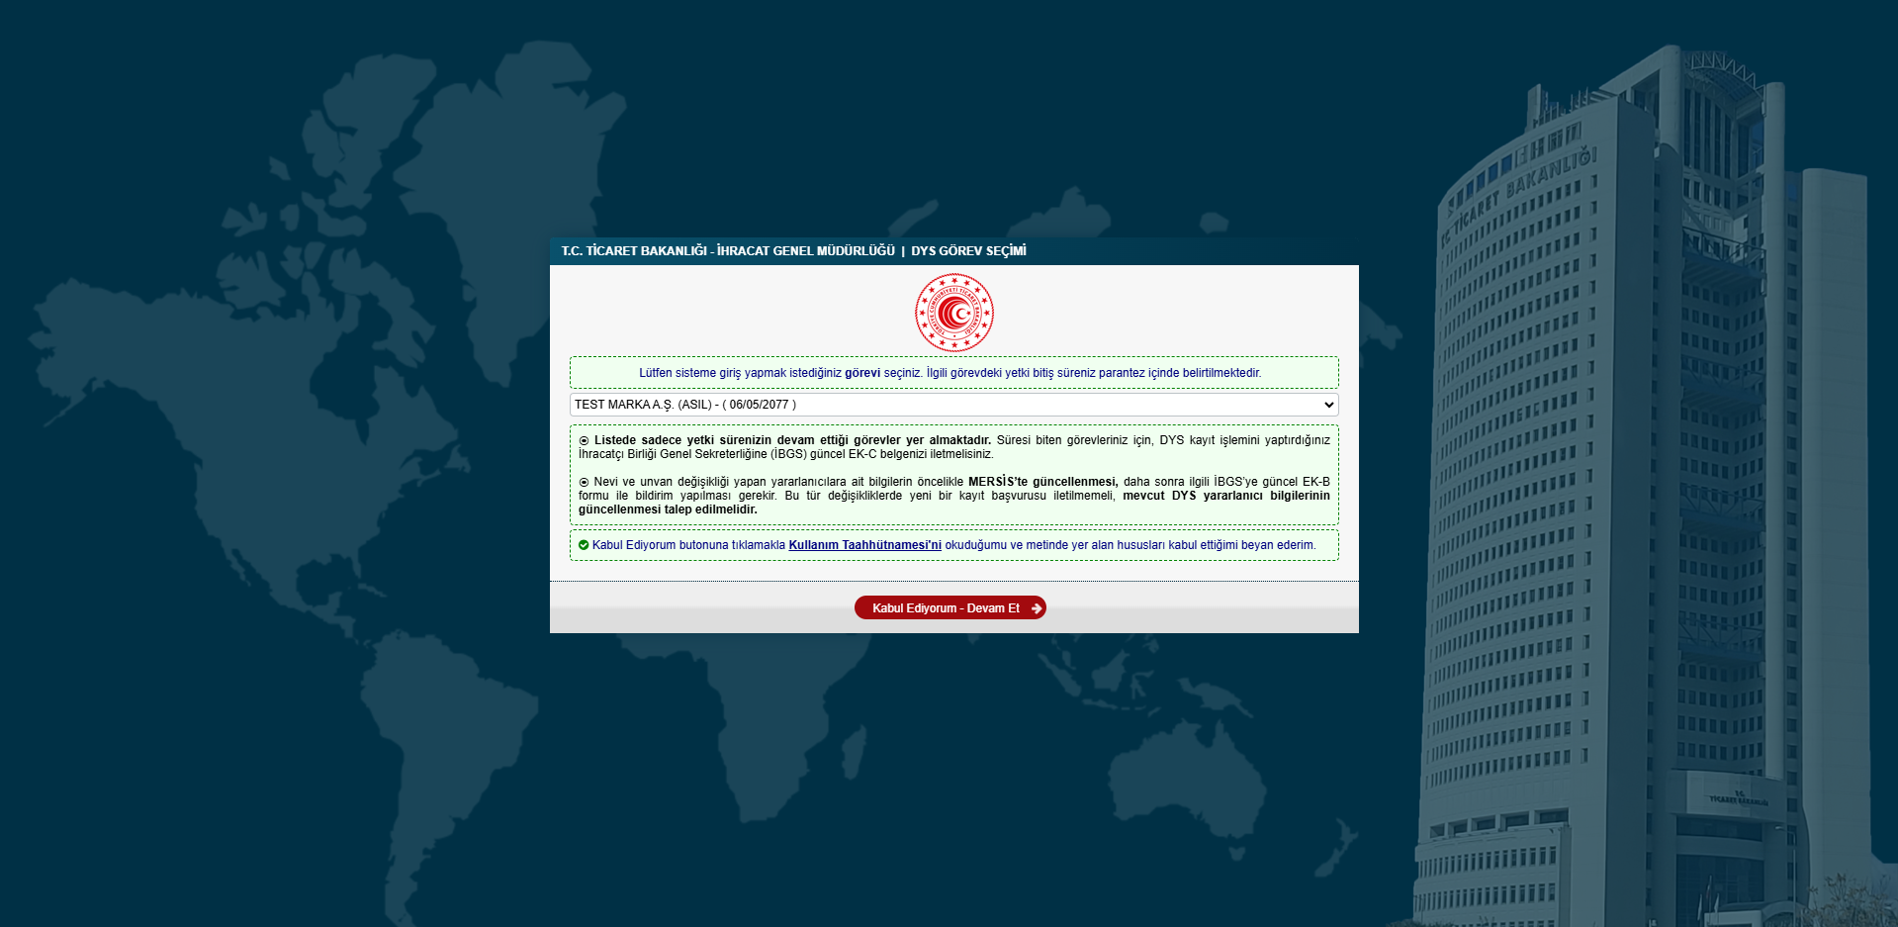

Görev Seçimi
Sisteme giriş yapıldığında, kullanıcının yetkilendirildiği aktif görevler listelenir.
Kullanıcı bu görevlerden birini seçerek işlemlerine devam edebilir.
Birden fazla görevi olan kullanıcılar, sistem açıldıktan sonra diğer görevlere geçiş yapabilir.

Slide 17
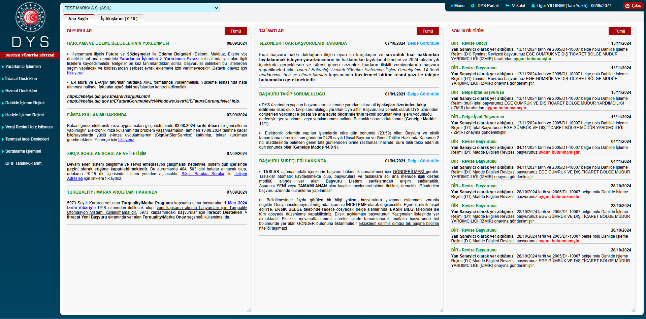
Ana Sayfa
Yetki verilen görevler
Yetki verilen bileşenler
Yararlanıcıları ilgilendiren genel duyuru ve bilgilendirmeler
Desteklerin uygulanmasına yönelik bilgi ve yönlendirmeler
İletilen başvuruların güncel durumu hakkında yapılan e-posta bildirimleri

Slide 18

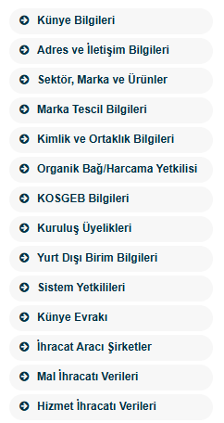
Yararlanıcı Künye Bileşenleri
Yararlanıcının temel kimlik bilgileri, MERSİS verileri ve sahip olduğu statüler
Yararlanıcının adres ve iletişim bilgileri (E-posta, Telefon, Adres)
Yararlanıcının faaliyet gösterdiği sektörler, sahip olduğu markalar ve satışa konu ürünleri
Yararlanıcının sahip olduğu markalara ait tescil bilgileri
Yararlanıcının ortaklık yapısı (MERSİS) ile unvan ve VKN kaynaklı kimlik değişimleri
Yararlanıcının kendisi ile birlikte organik bağı olan veya harcama yetkilisi olarak belirlenmiş tüzel kişilikler
Yararlanıcının KOSGEB’de kayıtlı güncel ölçek bilgileri
Yararlanıcının üye olduğu kuruluşlar (İhracatçı Birlikleri, Odalar vb.)
Yararlanıcının yurt dışında bulunan birimleri (ofis, mağaza, depo vb.)
Yararlanıcının yetki talep ettiği kullanıcılar
Yararlanıcının ibraz etmesi gereken zorunlu belgeler ile sürekli kullandığı evraka erişim için hazırlanmış belge havuzu
Yararlanıcının ihracatına aracılık eden tüzel kişilikler
Yararlanıcının mal ihracatı verileri
Yararlanıcının hizmet ihracatı verileri

Slide 19
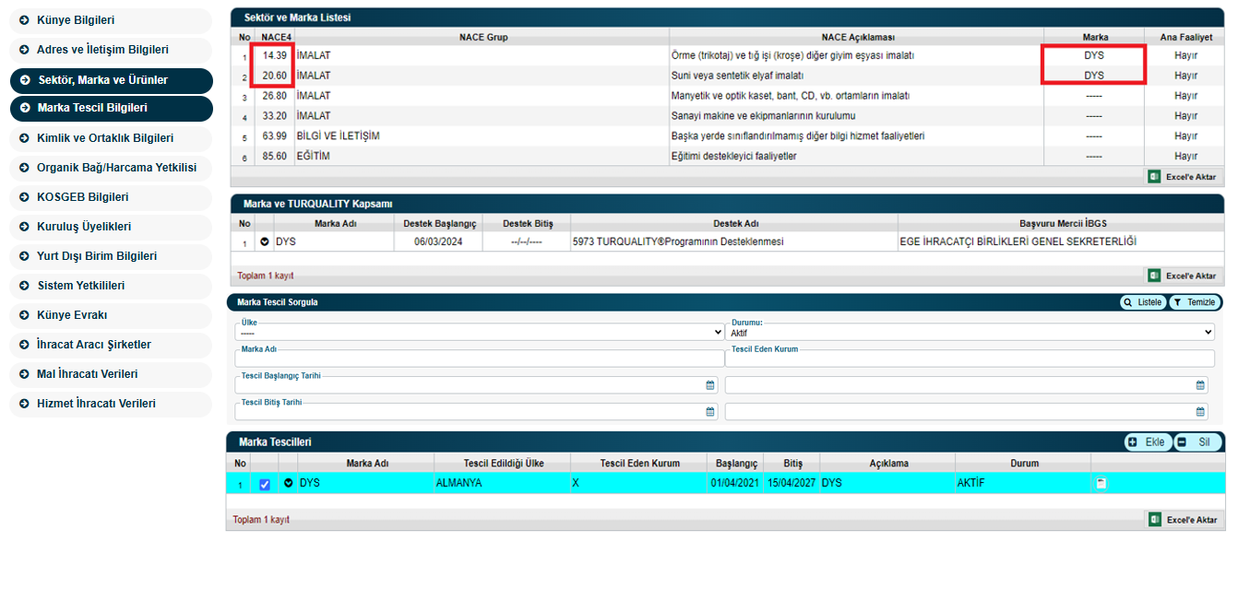
Sektör ve Markalar

Slide 20
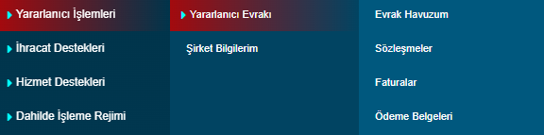
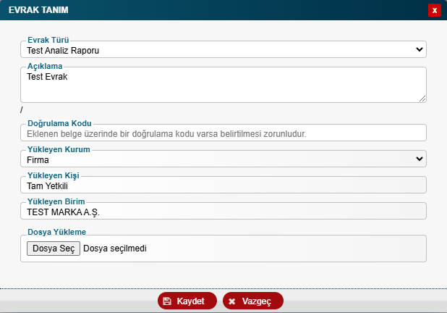
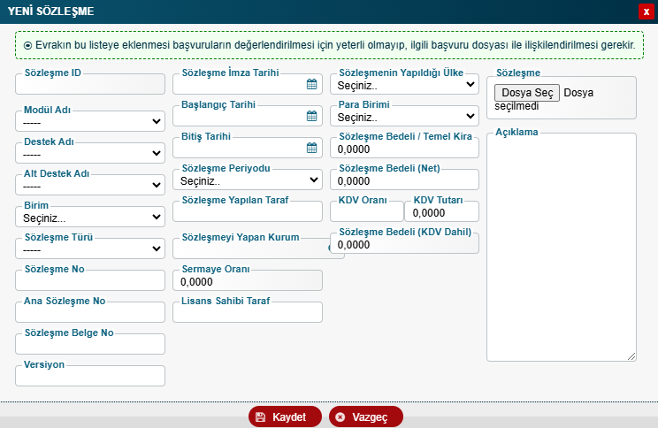
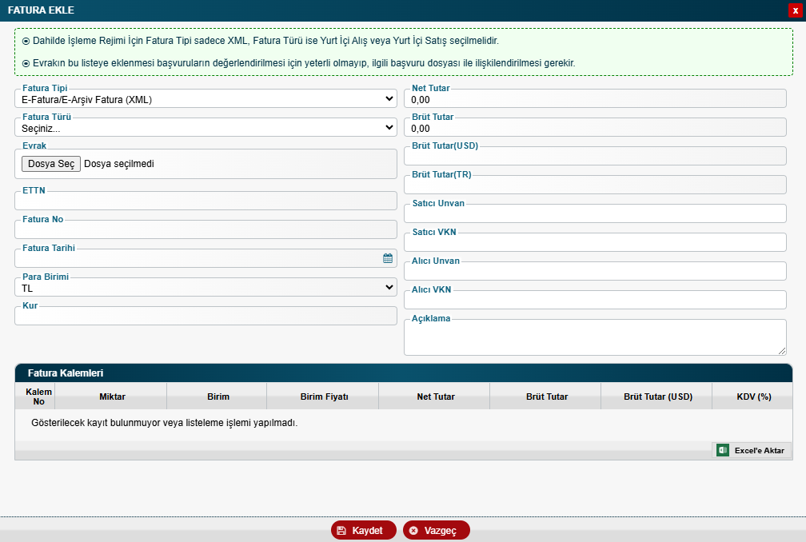
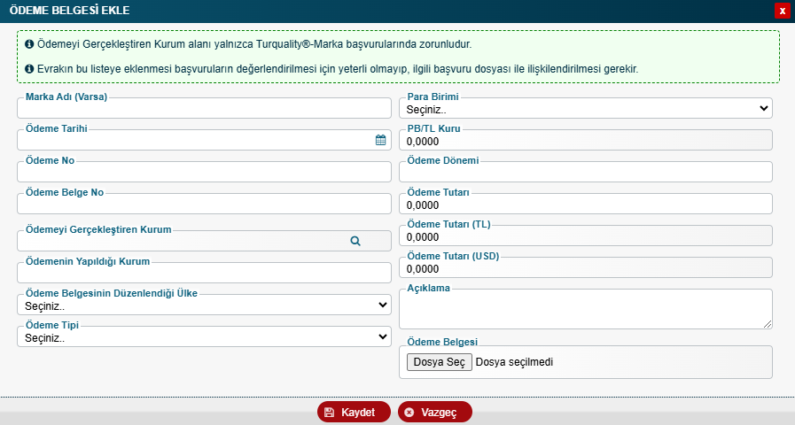
Yararlanıcı Evrak Havuzları
Yeni Evrak
Yeni Sözleşme
Evrak Havuzu, Sözleşmeler, Faturalar ve Ödeme Belgeleri listeleri, sık ihtiyaç duyulan evraka kolay erişim sağlanabilmesi ve belgelerin sistemde kullanıldığı desteklerin takip edilebilmesi için oluşturulmuş özel belge havuzlarıdır.
Evrakın bu listelere yüklenmesi başvuruların değerlendirilmesi için yeterli değildir. Bu listelerde yer alan evrak, başvurular sırasında veya eksik belge talep edildiğinde, başvuru dosyasına ait HARCAMA BİLGİLERİ veya BAŞVURU EVRAKI alanlarına yüklenmelidir.
Yeni Fatura
Yeni Ödeme Belgesi

Slide 21
DESTEK YÖNETİM SİSTEMİ (DYS)
Destek Başvuruları

Slide 22
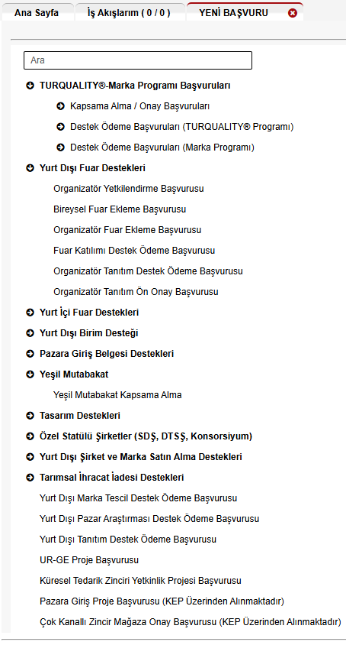
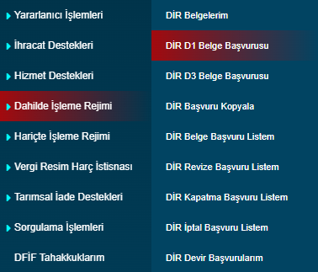
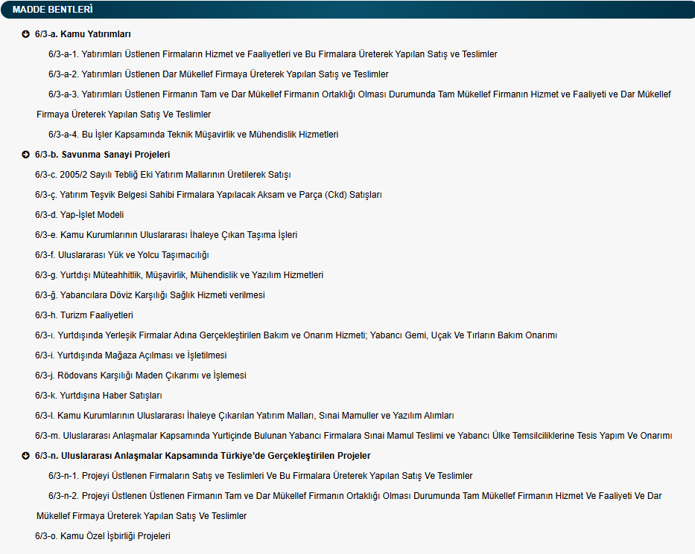
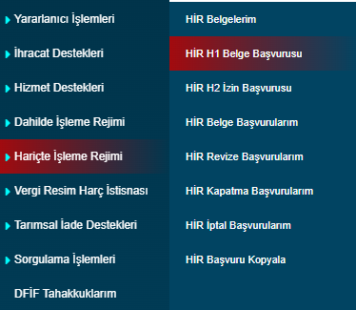
Yeni Başvuru Ağaçları
İhracat Destekleri
D İ R
Vergi, Resim, Harç İstisna Belgeleri
H İ R
Kullanıcılar kendilerine tanımlanmış modül yetkileri dahilinde sol menüde açık olan destek bileşenleri içerisinden yeni başvuru linklerine erişim sağlayabilir.

Slide 23
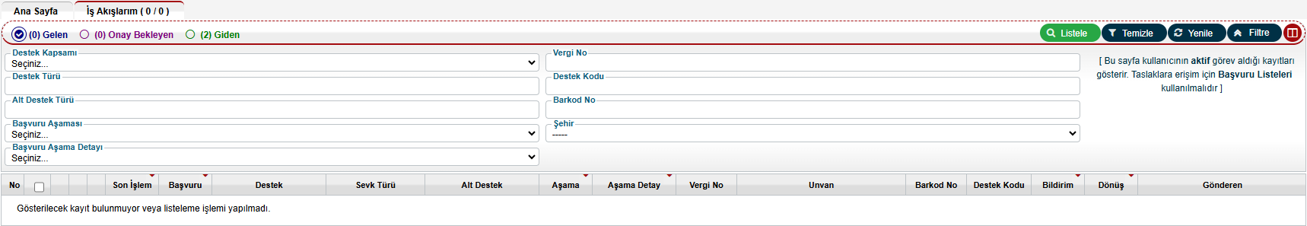

İş Akışlarım
İş Akışlarım Listesi kişiye özeldir. Bu sayfada sadece kullanıcı tarafından başlatılan, kullanıcıya atanan veya kullanıcının paraf/imzasını bekleyen kayıtlar yer alır.
Onay
Bekleyen
Gelen listesinde, yararlanıcılar için kendilerinden eksik tamamlanması beklenen başvurular, incelemeciler için ise yeni gelen başvurular ile eksikleri tamamlanan başvurular listelenir.
Onay Bekleyen listesi kendisinden imza beklenen incelemeci kullanıcılar içindir!
Parantez içerisinde verilen değerler, hangi listede kaç başvurunun yer aldığını gösterir.
Gelen
Giden
Notes:
Sistemde başvuruların takip edileceği 2 temel liste bulunmaktadır. Bunlar İŞ AKIŞLARIM ve BAŞVURU LİSTESİ’dir.
İŞ AKIŞLARIM listesi, sisteme giriş yapan kullanıcıya özel bir liste olup, kendisi tarafından başlatılan işlemler bu sayfada yer almaktadır. Başvurular gönderildiğinde GİDEN listesinde, bir eksiklik talep edildiğinde ise GELEN listesinde yer almaktadır.
Bir eksiklik istendiğinde, gerekli düzenlemeler yapıldıktan sonra GÖNDER tuşuna basılması önemlidir. Aksi halde yapılan değişiklikler incelemeci birimlere iletilmemiş olacaktır.

Slide 24
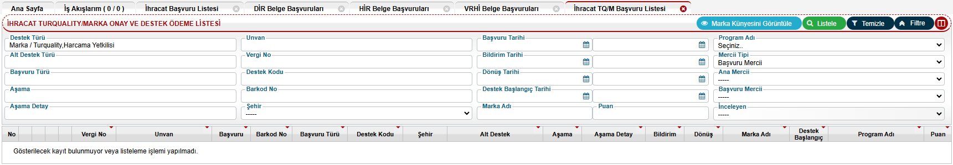
Başvuru Listeleri ve Aşamalar
Her destek modülünün, yapılan başvuruların güncel aşamalarını gösteren kendine özel başvuru listesi bulunmaktadır
İhracat Destekleri
D İ R
Aşama | Aşama Detay | Anlamı
Başvuru | Taslak | Başvuru henüz gönderilmedi, hazırlanıyor
Başvuru | Yeni | Başvuru incelemeci birime iletildi
İnceleme | İnceleme | Başvuru incelemeye alındı, kontrol ediliyor
Eksik Belge | Belge Bekleyen | Sadece evrak eksiği tespit edildi
Eksik Belge | Belge Tamamlanan | Evrak eksiği incelemeci birime iletildi
Eksik Bilgi | Bilgi Bekleyen | Bilgi ve/veya evrak eksiği talep edildi
Eksik Bilgi | Bilgi Tamamlanan | Bilgi ve/veya evrak eksiği incelemeci birime iletildi
Görüş | Görüş Bekleyen | Başvuru farklı birime görüş için gönderildi
Görüş | Görüş Tamamlanan | Görüş talep sonucu incelemeci birime iletildi
Sonuçlanan | Onay | Başvuru uygun görülerek sonuçlandırıldı
Sonuçlanan | Ret | Başvuru uygun görülmeyerek sonuçlandırıldı
İhracat Başvuru Listesi
Fuar Başvuru Listesi
TQ / M Başvuru Listesi
TQ / M Hedef Pazar Başvuru Listesi
Belge Başvuru Listesi
Revize Başvuru Listesi
İptal Başvuru Listesi
Kapatma Başvuru Listesi
Devir Başvuru Listesi
H İ R
V R H İ B
Belge Başvuru Listesi
Revize Başvuru Listesi
İptal Başvuru Listesi
Kapatma Başvuru Listesi
Belge Başvuru Listesi
Revize Başvuru Listesi
İptal Başvuru Listesi
Kapatma Başvuru Listesi
Notes:
Başvuru listesinde, ilgili yararlanıcıya ait yapılan tüm başvurular detaylı aşamaları ile birlikte listelenmektedir. Burada bir yararlanıcı (şirket / işbirliği kuruluşu) tarafından gönderilen tüm başvurular, gönderen kullanıcıdan bağımsız olarak listelenmekte ve filtre alanı ile aramalar yapılabilmektedir.

Slide 25
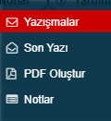
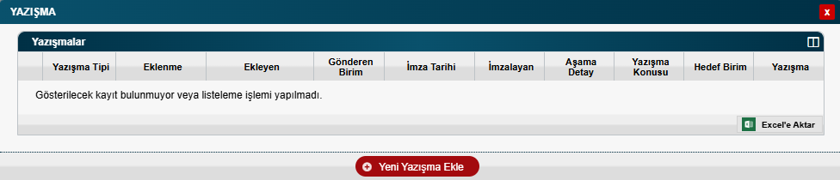
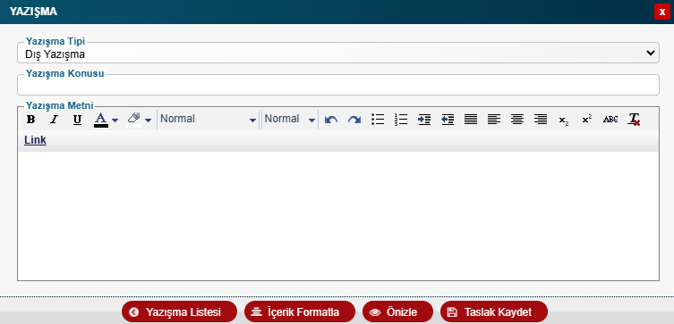
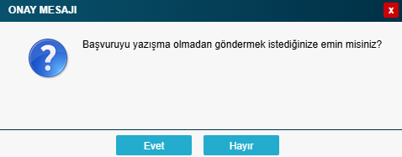
Yazışmalar Listesi
Yazışmalar yararlanıcılar için resmi dilekçe, incelemeciler için ise resmi bildirim yazısı niteliğindedir. Eksiklik bildirimlerinde iletilen talepler bu liste üzerinden takip edilmelidir.
Belirtilmesinde fayda görülen bir husus yok ise başvuru iletilirken yazışma eklenmesi zorunlu değildir.
Notes:
Başvuru listesinde, ilgili yararlanıcıya ait yapılan tüm başvurular detaylı aşamaları ile birlikte listelenmektedir. Burada bir yararlanıcı (şirket / işbirliği kuruluşu) tarafından gönderilen tüm başvurular, gönderen kullanıcıdan bağımsız olarak listelenmekte ve filtre alanı ile aramalar yapılabilmektedir.

Slide 26
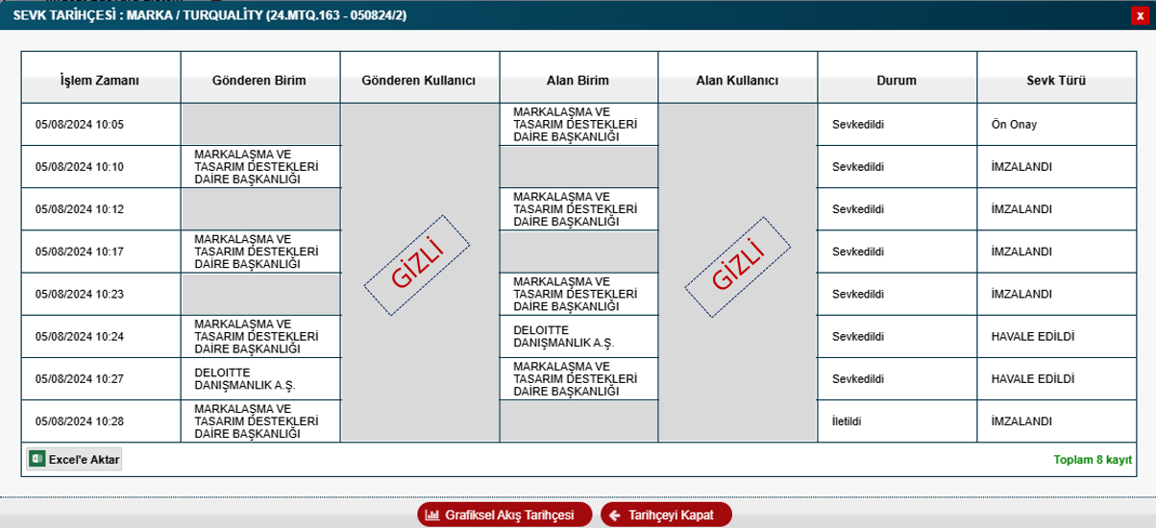
Başvuru İş Akış Tarihçesi
Başvuru iletildikten sonraki süreçler tarih ve saat bilgileri ile birlikte yararlanıcılar tarafından takip edilebilir

Slide 27

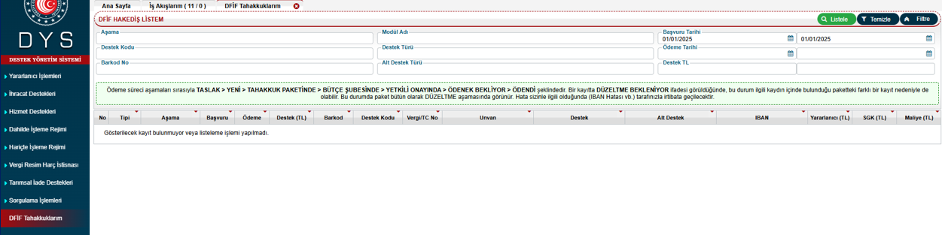
DFİF Tahakkuklarım
Ödeme Süreci Aşamaları:
Taslak > Yeni > Tahakkuk Paketinde > Bütçe Şubesinde > Yetkili Onayında > Ödenek Bekliyor > Ödendi
Onaylanarak sonuçlandırılmış destek ödeme başvurularına ait bilgiler tahakkuk süreçlerine aktarılır. Başvuruların tahakkuk ve ödeme süreçleri sol menüde yer alan DFİF Tahakkuklarım sayfası üzerinden yararlanıcılar tarafından anlık takip edilebilir.

Slide 28
DESTEK YÖNETİM SİSTEMİ (DYS)
Örnek
Başvuru

Slide 29
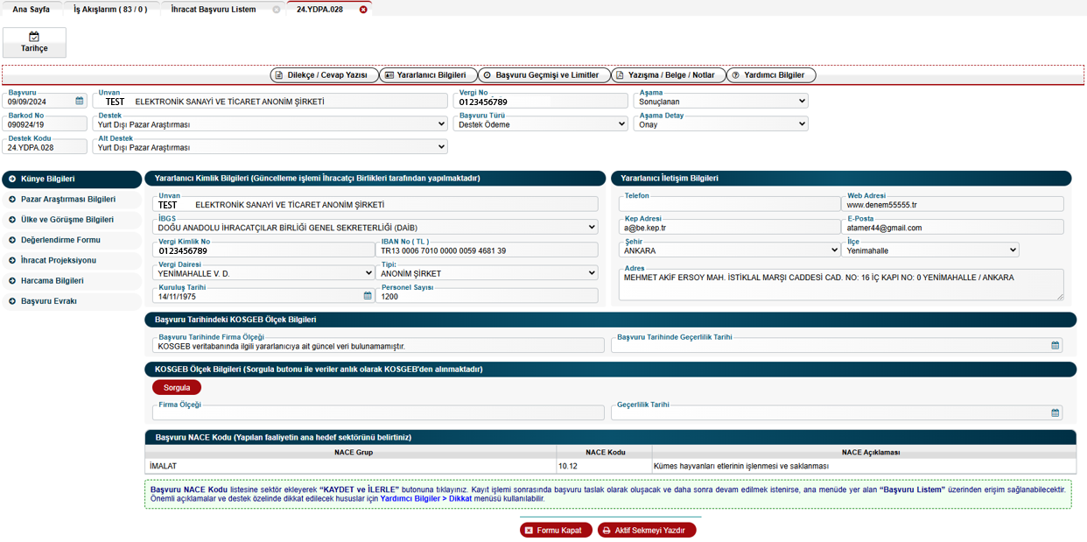
Başvuru Künyesi
Başvuru Detayları
İş Akış ve Tarihçe
Destek Özet Paneli
Başvuru İçeriği

Slide 30
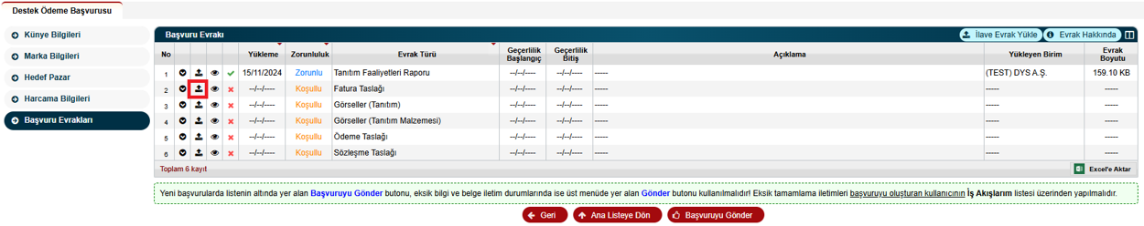
Başvuru Evrakı
ZORUNLU
Zorunlu olarak belirtilmiş evrak yüklenmeden başvuru iletilmesine izin verilmez
KOŞULLU
KOŞULLU olarak belirtilen evrak, başvurunun türüne ve içeriğine göre, incelemeci birimler tarafından talep edilebilir. Bu evrak varsa, başvuru iletilirken eklenmesi dosyanın sonuçlanma sürecini hızlandıracaktır.
SERBEST
Yararlanıcı tercihen veya incelemeci birimlerin talebi üzerine İLAVE EVRAK olarak serbest belge yükleyebilir.
Notes:
Sistemde başvuruların takip edileceği 2 temel liste bulunmaktadır. Bunlar İŞ AKIŞLARIM ve BAŞVURU LİSTESİ’dir.
İŞ AKIŞLARIM listesi, sisteme giriş yapan kullanıcıya özel bir liste olup, kendisi tarafından başlatılan işlemler bu sayfada yer almaktadır. Başvurular gönderildiğinde GİDEN listesinde, bir eksiklik talep edildiğinde ise GELEN listesinde yer almaktadır.
Bir eksiklik istendiğinde, gerekli düzenlemeler yapıldıktan sonra GÖNDER tuşuna basılması önemlidir. Aksi halde yapılan değişiklikler incelemeci birimlere iletilmemiş olacaktır.

Slide 31
DESTEK YÖNETİM SİSTEMİ (DYS)
Genel Hususlar

Slide 32


Yararlanıcının Sorumluluğu
DYS üzerinden yapılan başvuruların sistemde yararlanıcılara ait iş akışları üzerinden takip edilmesi esas olup, takip sorumluluğu yararlanıcıya aittir. Başvurulara yönelik olarak DYS üzerinden gönderilen yardımcı e-posta ve ana sayfa bildirimlerinin teknik sorunlar veya işlem yoğunluğu nedeniyle geç yapılması veya yapılamaması halinde Bakanlık sorumlu tutulamaz.
DYS üzerinden yapılan işlemlerde, başvuru ve eksik tamamlama süresinin son gününün 2429 sayılı Ulusal Bayram ve Genel Tatiller Hakkında Kanunun 2 nci maddesinde belirtilen genel tatil günlerinden birine rastlaması halinde, süre tatili takip eden ilk gün sonunda biter.
Elektronik ortamda yapılan işlemlerde süre gün sonunda (23:59) biter. Hafta sonu genel tatil günleri içerisinde yer almaz! Son günü hafta sonuna denk gelen başvuruların hafta sonu gönderilmesi gerekir.

Slide 33
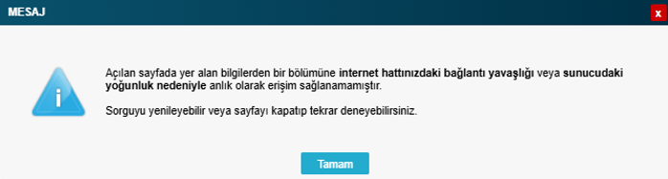
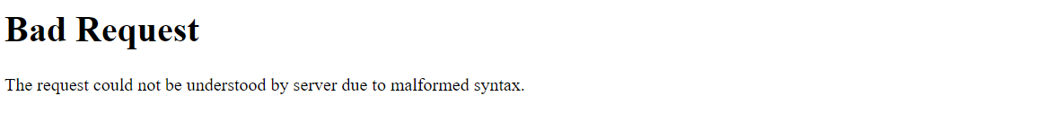
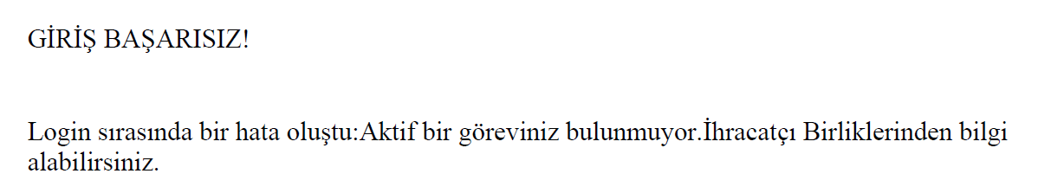
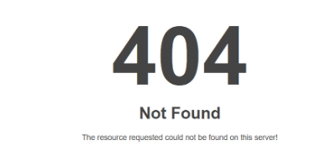
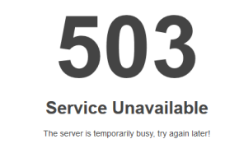
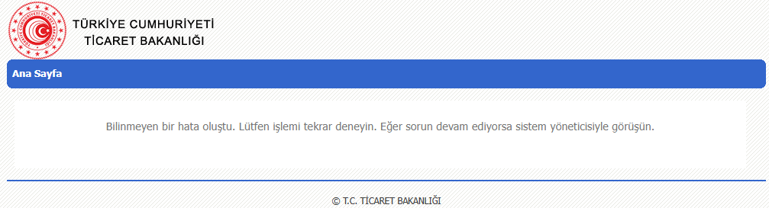
Hata ve Uyarı Mesajları
İnternet hattınızdaki bağlantı yavaşlığı veya sunucudaki yoğunluk nedeniyle sistemden düştüğünüzde alınan uyarı ekranıdır. Giriş işlemini yenileyebilirsiniz.
BAD REQUEST mesajı sistemden hatalı çıkış yapıldığında alınır. Kullanılan tarayıcının cache (geçmiş) verileri temizlenerek yeniden giriş yapılabilir.
Kullanıcının yetki süresinin bittiği anlamına gelir. Yeni EK-C formu gönderilmelidir. Yetki süresi takip sorumluluğu yararlanıcıya ve kullanıcıya aittir.
404, 503 vb hataların alınması, sistemin güncellemeler nedeniyle geçici olarak kapalı olduğu anlamına gelir. Ortalama 15 dakika içerisinde sistem yeniden açılacaktır.
Bu hata alındığında, Bakanlığın e-imza uygulamalarına erişimde genel bir sorun olduğu anlamına gelir. Sorun bilgiguvenligi@ticaret.gov.tr ve sistemadmin@gov.tr adreslerine iletilmelidir.

Slide 34
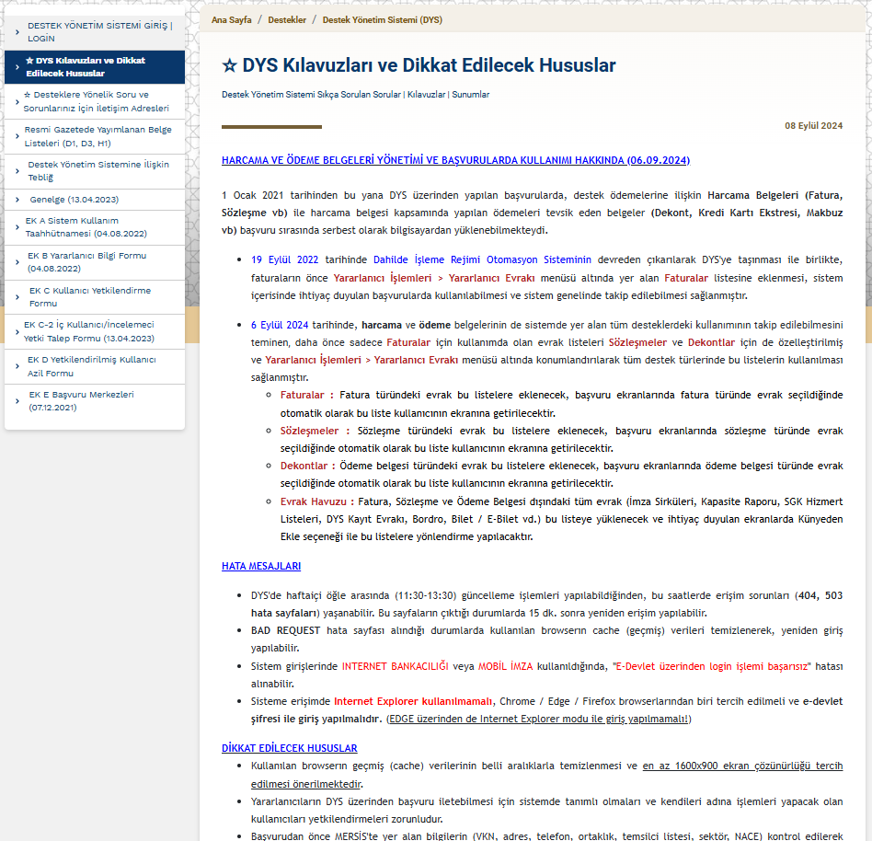
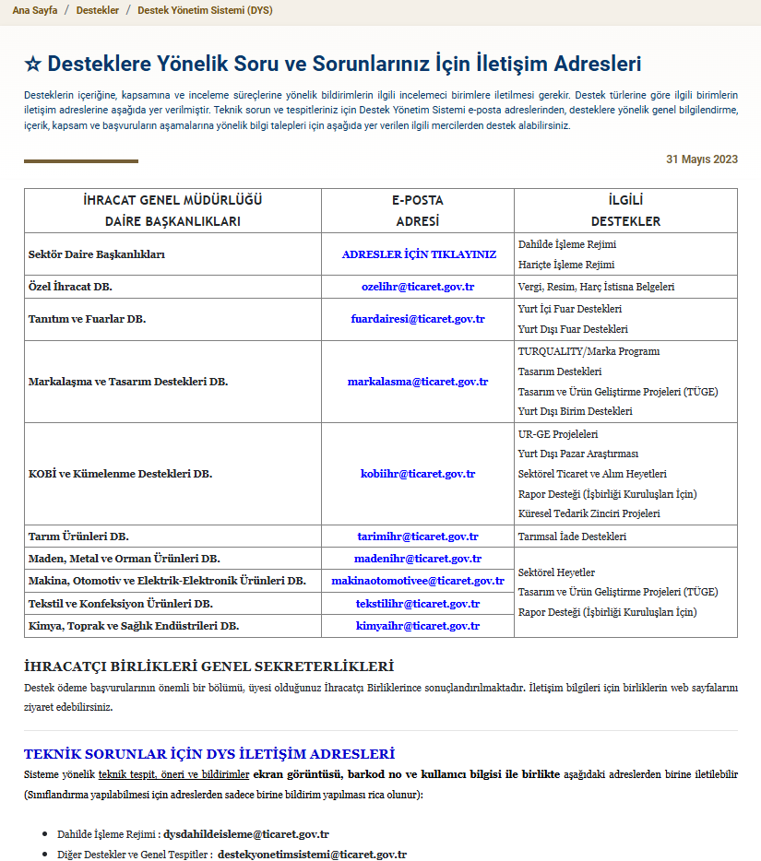
Kılavuzlar, SSS ve İletişim

Slide 35
TEŞEKKÜRLER
DYS SEKRETARYASI
destekyonetimsistemi @ ticaret.gov.tr
dysturquality @ ticaret.gov.tr
dysdahildeisleme @ ticaret.gov.tr

